Slide 1
Адаптационная группа с кратковременным пребыванием детей
Из опыта работы государственного учреждения образования «Заширский детский сад Ельского района»

Slide 2
Алгоритм открытия и функционирования адаптационной группы:
1.Изучение нормативных правовых актов.
2.Изучение социально- демографической ситуации в регионе.
3.Анализ ресурсного обеспечения: материально-техническая база, кадровое обеспечение, программно- методическое обеспечение.
4.Подготовка пакета документов для рассмотрения в отдел образования Ельского райисполкома: заявка, данные изучения запросов родителей.
5.Издание приказ по отделу образования об открытии адаптационной группы.
6.Издание приказа по учреждению дошкольного образования об открытии адаптационной группы на платной основе.
7.Открытие адаптационной группы.
8.Составление распорядка дня для детей, посещающих группу.
9.Заключение договоров с родителями.
10.Анализ эффективности работы группы, изучение удовлетворённости родителей (по результатам анкет).
11.Составление перспективы организации других форм дошкольного образования (материнской школы).

Slide 3
Нормативное правовое обеспечение образовательного процесса:
Группа кратковременного пребывания детей «Адаптационная группа» в государственном учреждении образования «Заширский детский сад Ельского района» работает в соответствии с:
методическими рекомендациями по организации образовательного процесса в группах кратковременного пребывания от 2 до 7 часов в учреждениях, реализующих образовательную программу дошкольного образования от 17 августа 2020 года;
Кодексом Республики Беларусь об образовании от 14 января 2022 г. № 154-З;
положением об учреждении дошкольного образования, утвержденным постановлением Министерства образования Республики Беларусь 4 августа 2022 г. № 230;
образовательным стандартом дошкольного образования, утвержденного постановлением Министерства образования Республики Беларусь от 4 августа 2022 г. № 228;
постановлением Министерства образования Республики Беларусь от 08.08.2022 № 235 «Об утверждении типового учебного плана дошкольного образования»;
постановлением Министерства образования Республики Беларусь от 04.08.2022 № 229 «Об утверждении учебной программы дошкольного образования»;
перечнем оборудования для учреждений, обеспечивающих получение дошкольного образования, утвержденных постановлением Министерства образования Республики Беларусь от 24.09.2007 № 50 (далее – постановление № 50);
специфическими санитарно-эпидемиологическими требованиями к содержанию и эксплуатации учреждений образования, утвержденных постановлением Совета Министров Республики Беларусь от 7 августа 2019 г. № 525;
санитарными нормами и правилами «Требования для учреждений дошкольного образования», утвержденных постановлением Министерства здравоохранения Республики Беларусь от 25.01.2013 № 8 и др.
постановлением Министерства образования Республики Беларусь от 21.07.2011 № 99 «Об утверждении типовых форм договоров в сфере образования» с изменениями и дополнениями;
инструктивно-методическими письмами Министерства образования Республики Беларусь;
другими действующими нормативными правовыми документами.

Slide 4
Документы, необходимые для зачисления в адаптационную группу:
1. Заявление законных представителей ребёнка.
2. Направление, выданное отделом образования Ельского райисполкома.
3. Справки о состоянии ребёнка и одного из родителей.

Slide 5
Знакомство
Уважаемые родители, просим Вас заполнить эту анкету для облегчения дальнейшего общения с Вами и Вашим ребенком.
Фамилия, имя ребенка, дата рождения
Фамилия, имя, отчество родителей
Кто в семье занимается воспитанием и развитием ребенка?
Кто еще из членов семьи, родственников или близких знакомых принимает активное участие в воспитании ребенка?
Как Вы называете своего ребенка дома?
Умеет ли ребенок играть самостоятельно?
Его любимые игрушки, игры?
С желанием ли играет с другими детьми?
Делится ли своими игрушками?
С какими трудностями Вы сталкиваетесь в воспитании ребенка?
О каких особенностях развития ребенка, его характера Вы бы хотели сообщить педагогам?
О чем бы Вы хотели узнать (поговорить) на встречах в группе?
Консультацию, каких специалистов (врача-педиатра, медсестру, руководителя физвоспитания, музыкального руководителя, учителя-дефектолога) Вы хотели бы получить и по каким вопросам?
Что Вы ожидаете от пребывания ребенка в адаптационной группе?
Благодарим за сотрудничество

Slide 6
График работы адаптационной группы
Вторник, пятница с 10.00 до 12.00
(2 раза в неделю по 2 часа)

Slide 7
План работы адаптационной группы:
Организационная встреча администрации и родителей (за день до начала открытия работы адаптационной площадки).
Знакомство с планом работы и правилами посещения:
представление педагогов, которые будут работать с детьми;
заключение договоров о предоставлении услуги;
анкетирование «Знакомство».

Slide 8
Распорядок дня и структура занятий:
10.30—10.45 — приём детей, приветствие.
10.45—11.00 — специально организованная деятельность (зависит от цели занятия):
• задания по сенсорному развитию (ориентировка в величине, форме, цвете предметов);
• развитие речи (занятия с картинками, сюжетные показы, показы простых предметов и их называние, рассказ без показа; рассказывание сказок);
• физические упражнения (ОРУ, основные виды движений, игры малой и средней подвижности);
• дыхательные упражнения с элементами психогимнастики;
• музыкальная деятельность (использование детских песенок, попевок с целью развития координации движений, умения соотносить слова текста с движениями).
11.00—11.25— перерыв, игровая деятельность.
11.25—11.40 — продолжение специально организованной деятельности: продуктивная деятельность (ознакомление с искусством и развитие изобразительной деятельности: аппликация без наклеивания, лепка, конструирование, рисование совместно с родителями).
11.40—12.20 — совместная игровая деятельность детей и взрослых , консультирование родителей
12.20—12.30 — уход детей домой, прощание.

Slide 9
Направления образовательной работы:
• приобретение социального опыта детьми раннего возраста;
• формирование средств общения со взрослыми и детьми;
• ориентирование на личностное развитие детей;
• развитие навыков в разных видах деятельности с учётом возможностей и интересов детей, потребностей родителей.

Slide 10
Правила пребывания в адаптационной группе:
Ребёнок посещает адаптационную группу только в сопровождении родителей или близких.
Ребёнок и сопровождающие должны быть здоровыми.
Родители активно участвуют в деятельности детей в группе, следуют рекомендациям педагогов.
Ответственность за жизнь и здоровье детей во время занятий несут родители.
Взрослым и детям необходима сменная обувь. Одежда и обувь должны быть удобными, не ограничивать движений в деятельности, которая им предлагается.
Запрещается приносить в группу продукты питания, жвачки (детям и взрослым). Запрещено приносить игрушки из дома.
В случае невозможности прийти в группу необходимо предупредить администрацию учреждения образования

Slide 11
Условия работы в группе:
ребенок сам выбирает, чем ему заниматься;
педагог использует ситуации, которые возникают естественным путем и мягко направляет внимание ребенка к областям, которые актуальны для его развития;
педагог готовит предметную развивающую среду, которая стимулирует развитие познавательной активности ребенка и способствует появлению различных ситуаций общения между детьми и взрослыми;
все игрушки доступны для ребенка, он сам делает выбор;
педагог может работать, как с группой детей, так и индивидуально, степень концентрации внимания детей постепенно увеличивается и они включаются в совместную деятельность;
у детей развиваются навыки общения, поэтому быстрее развивается речь и познавательная активность;
мама - активный участник общения, взаимоотношения мамы и ребенка оптимизируются.

Slide 12
Документация педагогов адаптационной группы:
1. План образовательного процесса с воспитанниками.
2. Протоколы родительских собраний.
3. Табель учета ежедневной посещаемости воспитанниками учреждения дошкольного образования.
4. Сведения о родителях и воспитанниках.

Slide 13
Цель:
формирование у детей психологической готовности к поступлению в дошкольное учреждение, содействие всестороннему их развитию, повышение психолого- педагогической компетентности родителей.

Slide 14
Задачи:
1. создавать оптимальные условия для развития детей в соответствии с их возрастом;
2. обогащать жизнь малышей новыми впечатлениями и положительными эмоциями;
3. обеспечивать плавный переход от воспитания в условиях семьи к воспитанию детей в учреждении дошкольного образования;
4. способствовать развитию познавательных процессов детей, их разностороннему развитие в соответствии с возрастом;
5. оказывать помощь родителям в физическом, психическом и личностном развитии ребёнка раннего возраста;
6. повышать педагогическую компетентность родителей.

Slide 15
Этапы работы с детьми:
1 этап: малыши занимаются вместе со своими родителями: рисуют, играют, конструируют. В ходе совместной деятельности формируются навыки общения с ребёнком. Педагоги наблюдают и изучают особенности поведения каждого малыша, выясняют его желания, умения. Создаются благоприятные условия для эмоционального общения с каждым ребёнком.
2 этап: ребёнок осознаёт, что в окружающей его обстановке нет опасности, с группой малышей занимается педагог, а родители наблюдают за образовательным процессом.
3 этап: малыши остаются с педагогом, а специалисты учреждения консультируют родителей. Педагог организовывает совместную игровую деятельность детей. Родители получают возможность повысить свой уровень психолого-педагогических знаний о возрастных особенностях развития ребёнка.
4 этап: ребёнок готов оставаться без мамы длительный период в уже знакомой ему обстановке, родители получают педагогические знания о развитии своих детей.

Slide 16
Консультации специалистов:
1. Возрастные критерии психофизического развития детей раннего возраста.
2. Особенности речевого развития детей раннего возраста.
3. Готовим ребёнка к поступлению в детский сад.
4. Адаптация ребёнка в детском саду.
5. Эмоциональный мир ребёнка.
6. Вместе познаём окружающий мир.
7. Сенсомоторное развитие детей.
8. Музыкальное воспитание детей раннего возраста.
9. Двигательная активность детей раннего возраста.
10. Здоровье ребёнка в период адаптации.

Slide 17
Результаты работы:
адаптация детей к коллективу сверстников;
усвоение правил поведения в группе;
приобретение умений и навыков в условиях группового обучения;
укрепление физического и психического здоровья;
развитие познавательных процессов (восприятия, внимания, памяти, мышления);
подготовка детей к поступлению в детский сад.

Slide 18
Изучение удовлетворённости родителей предоставленной услугой
1. Что больше всего запомнилось в адаптационной группе?
2. Устроило ли вас качество проведения игр, занятий в группе:
подбор дидактического и наглядного материала;
игры на познавательное развитие;
подбор общеразвивающих игр и упражнений:
музыкальное сопровождение;
организация продуктивной деятельности;
проведение развлечений.
3. Используете ли вы знания, полученные в учреждении дошкольного образования?
4. Участия каких специалистов было недостаточно;
5. Ваши пожелания.
Спасибо за сотрудничество!

Slide 19
Это важно…
В адаптационной группе желательно работать воспитателю дошкольного образования, который будет работать с детьми в первой младшей группе.

Slide 20
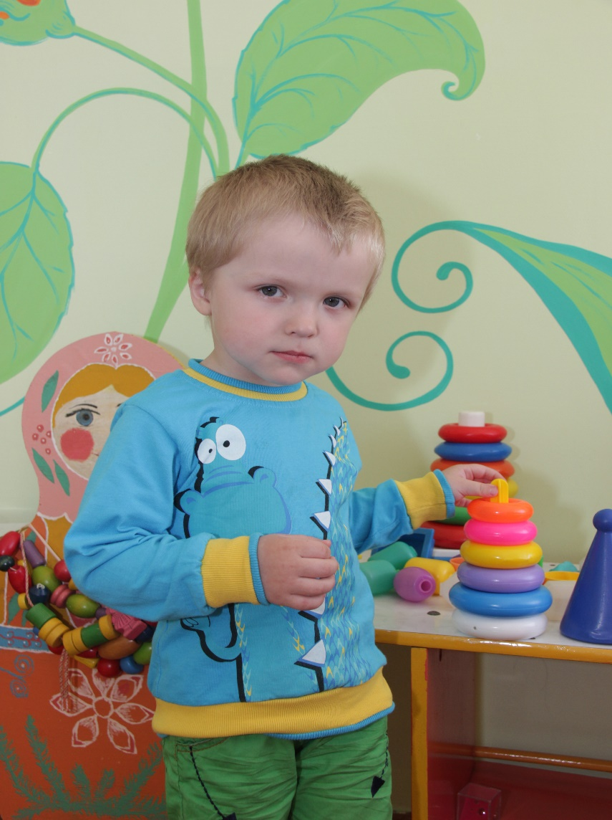
Фотоматериалы

Slide 21
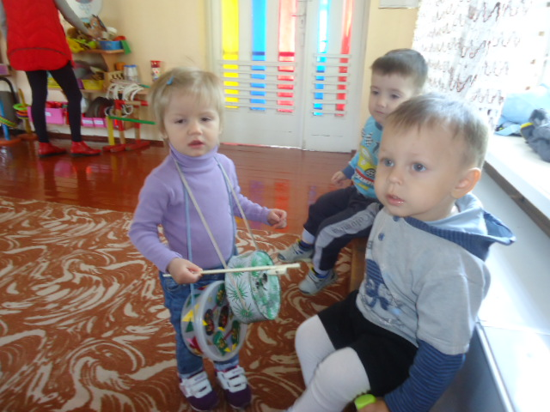
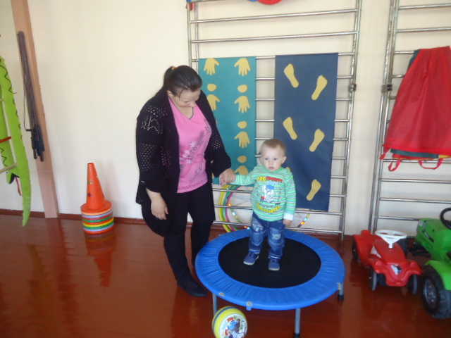

Slide 22
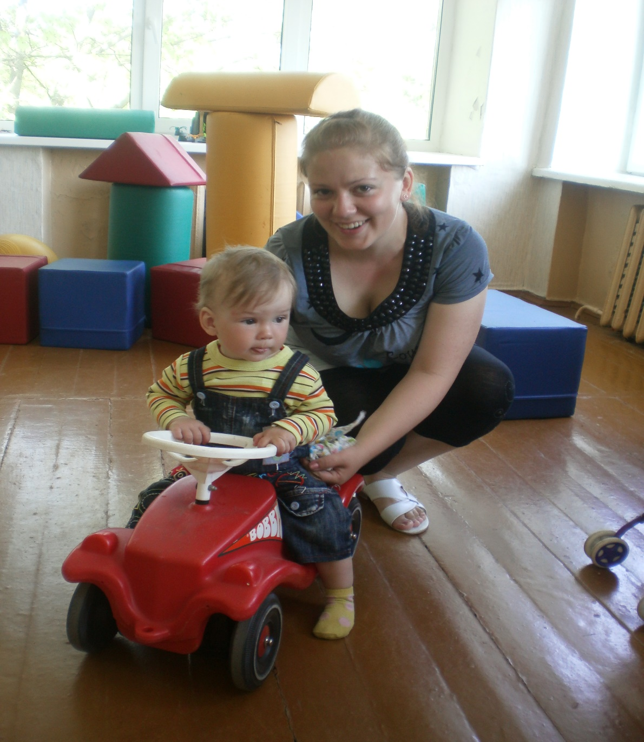

Slide 23
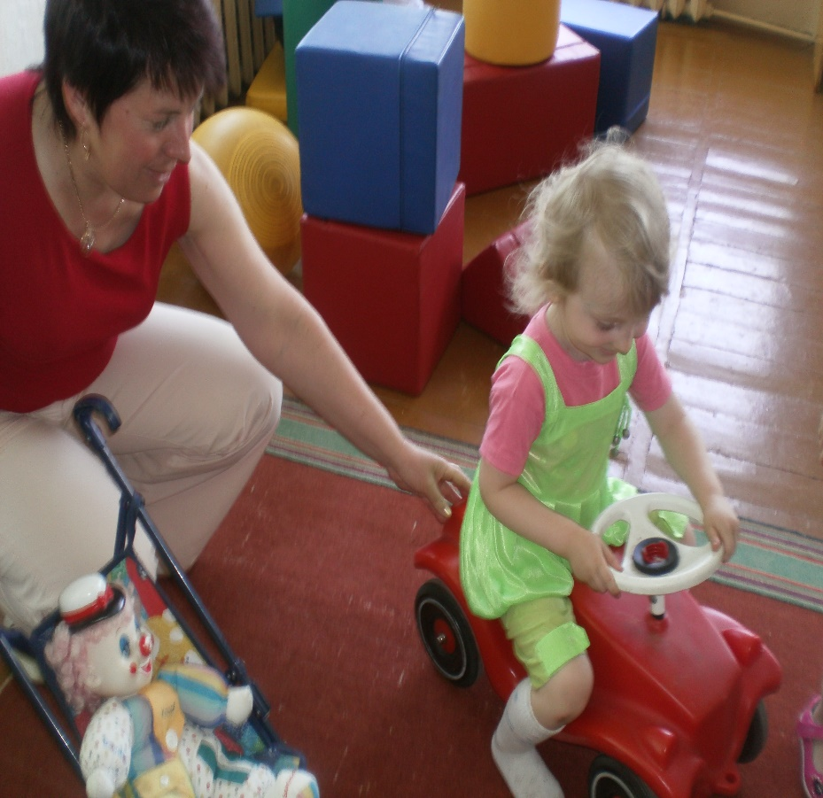
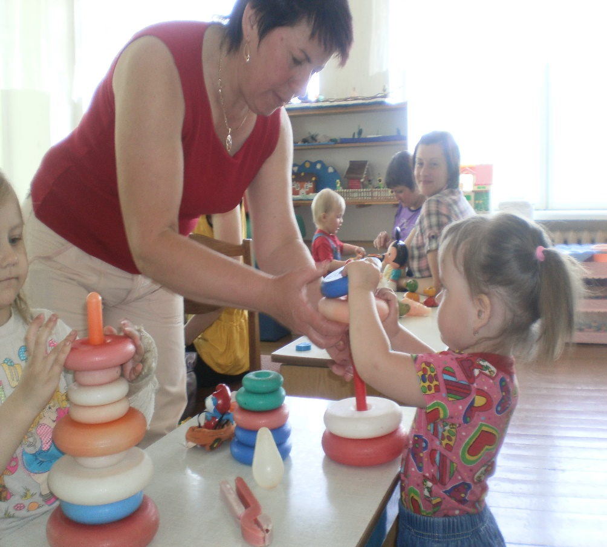

Slide 24
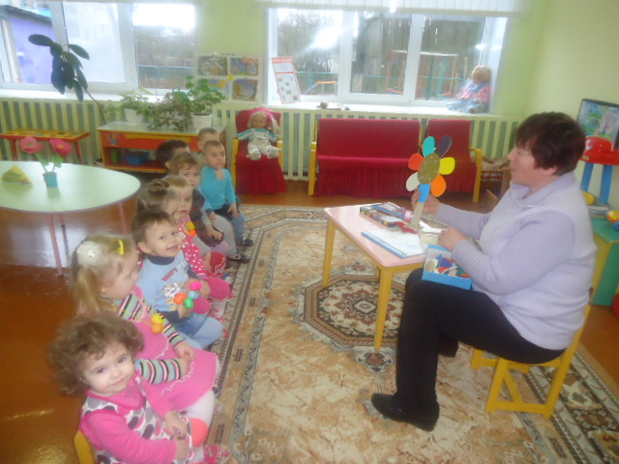
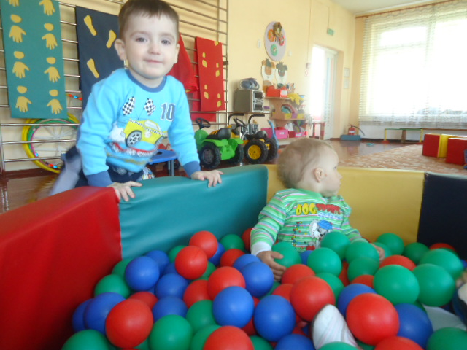

Slide 25
